Slide 1
Deep Learning en la Predicción de Epilepsia
Alexis Vázquez Martínez
Asesor: Dr. José Antonio Cantoral Ceballos
Coordinadores:
Dr. José Antonio Cantoral Ceballos
Dr. Jesús Arturo Pérez Díaz
Notes:
Muy buenas tardes, el día de hoy les estaré hablando de Deep Learning en la predicción de epilepsia. El tema de ésta investigación fue propuesto por el doctor Cantoral, quien me ha apoyado con la investigación y estube trabajando con él como mi asesor.

Slide 2

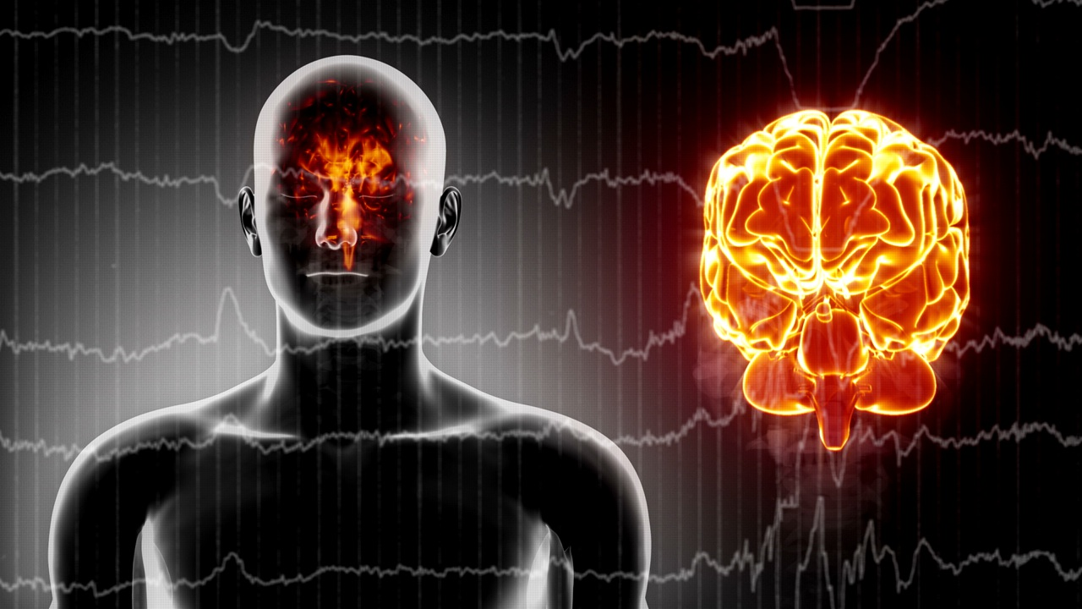
Introducción
Notes:
Primero que nada, Durante esta presentación se hará uso de algunos conceptos clave que se mencionarán a lo largo de la misma, pero si existiera alguna duda o simplemente se quisieran volver a revisar, pueden hacerlo desde este código QR. Ahora si comenzamos. La epilepsia es una enfermedad crónica generada en el cerebro y se manifiesta a través de convulsiones, ésta enfermedad afecta actualmente hasta 50 millones de personas en el mundo, y aunque ocurre sin causa aparente, el cerebro si puede llegar a manifestar señales previas al ataque, en forma de señales eléctricas, debido a la manera en la que se manifiestan estas señales, puede ser detectada mediante EEGs o Electroencefalogramas, cuales son pruebas que detectan esta actividad eléctrica del cerebro mediante pequeños discos metálicos llamados electrodos fijados sobre el cuero cabelludo, y permite revisar estas señales de manera no invasiva.
Debido a esto, el estudio de las señales cerebrales mediante Electroencefalogramas (EEGs), ha sido popular para estudiar principalmente ataques epilépticos y desórdenes del sueño, esto debido que, como ya se mencionó, son señales muy sencillas de obtener y no son invasivas.
Se han llegado a investigar con anterioridad algoritmos que permitan predecir ataques de epilepsia en pacientes, sin embargo la mayoría de estas aún no cuentan con suficiente sustento para su uso terapéutico.
Ésta investigación pretende realizar un nuevo acercamiento y desarrollar un algoritmo mediante técnicas de deep learning, para analizar señales representadas como imágenes, siendo estas obtenidas de Electroencefalogramas transformadas en espectrogramas para su posterior análisis mediante una red neuronal convolucional de 2 dimensiones.

Slide 3
Estado del Arte
Gao Z, Wang X
EEG Signal processing and Feature Extracting
Michael CM
EEG Source Imaging: A Practical Review of the Analysis Steps
Faubert J
Deep learning-based electroencephalography analysis: a systematic review
Moctezuma L, Molina M
EEG Channel-Selection Method for Epileptic-Seizure Classification Based on Multi-Objective Optimization
Gao Z., Wang X. Deep Learning. In: Hu L., Zhang Z. (eds) EEG Signal Processing and Feature Extraction, Springer, Singapore. Tecnología, Octubre 2019.
Michel CM & Brunet D, EEG Source Imaging: A Practical Review of the Analysis Steps.Front. Neurol. 10:325. Ciencia y Tecnología. Abril 2019.
Faubert J, Falk T, Gramfort A, Albuquerque I, Banville H & Roy Y, Deep learning-based electroencephalography analysis: a systematic review, Ciencia y Tecnología. Agosto 2019.
Moctezuma L. & Molina M., EEG Channel-Selection Method for Epileptic-Seizure Classification Based on Multi-Objective Optimization, Ciencia, Junio 2020,
Notes:
Para esta investigación, obtuve mi punto de partida de diferentes investigaciones
El libro EEG Signal Processing and Feature Extraction Explora las diferencias entre metodos de analisis tradicio-nales y deep learning para reconocimiento de senales en EEGs.[4] El libro ensena ademas como utilizar estructuras de annalisis en series de tiempo, particularmente redes neuronales convolucionales y redes neuronales recurrentes en tareas de deteccion.
La investigacion EEG Source Imaging: A Practical Review
of the Analysis Steps menciona dentro de sus descubrimientos, las limitantes y los obstaculos en las decisiones que se deben de tomar al delimitar las muestras de la investigacion y explica como se harıa una interpretacion visual de los datos en el software cartool.
La investigacion Deep learning-based electroencephalo-graphy analysis: a systematic review realizo dentro de sus contribuciones, la observacion de la necesidad de analisis a los datos requeridos para las pruebas, y demostro que ha aumentado el interes por realizar modelos que reciban tanto los datos crudos, como el procesarlos mediante una estrategia de transformacion de datos.
Y por último, la investigación EEG Channel-Selection Method for Epileptic-Seizure Classification Based on Multi-Objective Optimization hizo uso de la misma base de datos que se mencionará más adelante para demostrar qué registros son los que cuentan con una mayor calidad y puedan de la misma manera obtener mejores resultados.

Slide 4
Problemática
Investigaciones previas han tenido buenos resultados en cuanto a su evaluación, sin embargo la obtención de las muestras y el pre-procesamiento de señales permanece ambiguo.
Investigaciones que hacen uso de RNC, han utilizado bases de datos privadas por lo que es difícil recrear sus resultados o son de años anteriores al 2020 y ya se cuenta con información nueva a la disponible en ese momento.
Notes:
Dentro de la problemática observada, sabemos que Investigaciones previas han tenido buenos resultados en cuanto a su evaluación, sin embargo la obtención de las muestras y el pre-procesamiento de señales permanece ambiguo.
Y por otro lado, Investigaciones que hacen uso de Redes neuronales convolucionales, han utilizado bases de datos privadas por lo que es difícil recrear sus resultados o simplemente son de años anteriores al 2020 y ya se cuenta con información nueva a la disponible en ese momento y pudieran no ser tan relevantes

Slide 5
Propuesta
Desarrollar un algoritmo basado en redes neuronales convolucionales para generar un modelo convolucional de 2 dimensiones, que analice espectrogramas y permita obtener un alto porcentaje de efectividad. > 60%
Notes:
La propuesta en cuestión fue la de desarrollar un algoritmo basado en redes neuronales que analice imágenes como entrada en formato de espectrogramas, divididas en bloques de tiempo y por canales que al revisar datos nuevos, pueda obtener un grado alto de efectividad, mínimo del 60%

Slide 6
Metodología
Se utilizó una base de datos pública del MIT (CHB-MIT Scalp EEG Database*) para la entrada de datos, se regularizaron, analizaron y transformaron previo a la implementación del modelo
Se hizo un preprocesamiento de los datos para convertirlos a espectrogramas previo a su ingreso a la red neuronal convolucional.
Para la lectura de las señales en formato edf, la transformación a espectrogramas y su análisis en el modelo, se utilizó python como principal herramienta, junto a las librerías mne, torch, scipy y OS para la lectura y manipulación de archivos.
*Ali Shoeb. Application of Machine Learning to Epileptic Seizure Onset Detection and Treatment. PhD Thesis, Massachusetts Institute of Technology, September 2009
Notes:
Bueno, para la metodología utilizada, se tomó el dataset de una base de datos pública del MIT, conformada por información referente a 22 pacientes del Boston’s Children hospital de un rango de edades entre 1.5 y 22 años de edad. Los pacientes son de ambos sexos, 5 de sexo masculino y 17 de sexo femenino.
Se hizo un preprocesamiento de los datos para su conversión a espectrogramas previo al ingreso a la red neuronal
Para la lectura de las señales en formato edf, la transformación a espectrogramas y su análisis en el modelo, se utilizó python como principal herramienta, junto a las librerías mne, torch, scipy y OS para la lectura y manipulación de archivos.

Slide 7
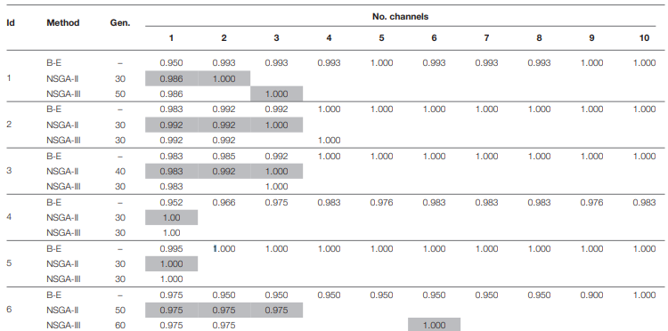
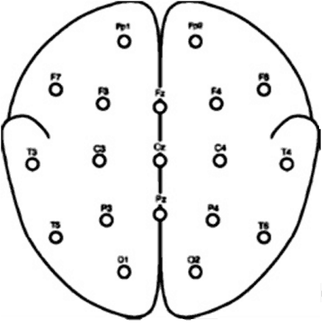
Selección de información
Moctezuma L. & Molina M., EEG Channel-Selection Method for Epileptic-Seizure Classification Based on Multi-Objective Optimization, Ciencia, Junio 2020,
Notes:
Los datos a utilizar fueron seleccionados previamente tomando en cuenta la investigación antes mencionada sobre selección de canales, EEG Channel-Selection Method for Epileptic-Seizure Classification Based on Multi-Objective Optimization, en esta investigación se detalla qué pacientes y qué canales son los que pueden llegar a ser mejores candidatos para revisión de sus muestras. Derivado de esto y de revisar a detalle los electroencefalogramas, se tomaron 19 pacientes, 18 canales para el análisis de datos y la generación de los espectrogramas, los cuales podían llegar a presentar los mejores resultados

Slide 8
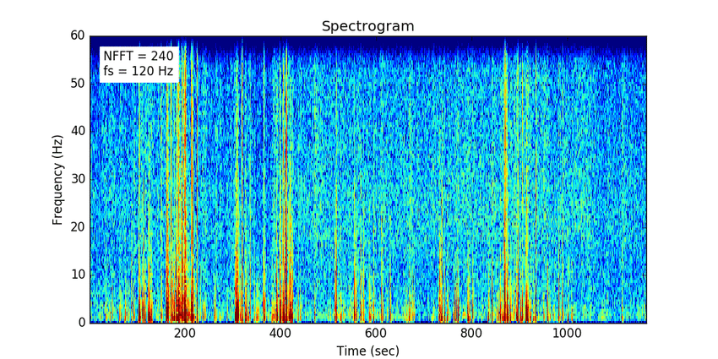
Espectrogramas
Bai A & Skeide K, Method for Semi-Automated Evaluation of User Experience Using Brain Activity, Enero 2018
Notes:
Una vez con las muestras seleccionadas se desarrollaron los espectrogramas, los cuales son representaciones de las señales en ventanas de tiempo. Cada una de las muestras de los pacientes tenía una duración de una hora y para el propósito de esta investigación, se tomaron los 20 minutos previos al ataque, también llamada la fase preíctal. En total, se realizaron espectrogramas con una ventana de duración de 60 segundos, por canal, por paciente, llegando a un total de 20,000 espectrogramas

Slide 9
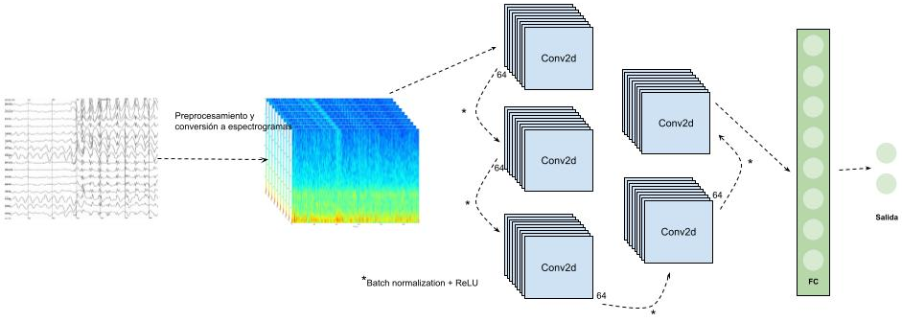
Modelo
Notes:
Una vez listos los espectrogramas, se preparó el modelo convolucional, tomando los 18 canales de cada eeg y pasandolos por 5 capas convolucionales de 2 dimensiones con un kernel de 3x3 y una salida de 64 canales cada una. Al final de cada capa pasa por un batch normalization y función de activación relu. Por último se ingresan los datos finales en una capa de normalización en 2 dimensiones para obtener el resultado

Slide 10
Resultados y conclusiones
Efectividad dataset de entrenamiento: 65%
Efectividad dataset de pruebas: 56%
Notes:
Tomando el dataset de entrenamiento, se logró hasta el momento una efectividad del 65% mientras que en el de pruebas se llegó hasta un 56% de efectividad
Al momento de esta presentación se están desarrollando pruebas haciendo uso de ventanas mas chicas y de cambios al modelo para subir ese nivel de efectividad.
De la investigación podemos concluir que el análisis de eegs transformadas a imágenes es un buen acercamiento que puede llegar a generar buenos resultados, y aunque aún falta precisión en el modelo, se espera que los descubrimientos sobre el análisis previo de datos y la estrategia para la generación de espectrogramas puedan apoyar a futuras investigaciones a realizar pruebas prácticas y análisis en tiempo real. Todo esto con la finalidad de que en un futuro no muy lejano, los pacientes puedan contar con una herramienta que les permita detectar a tiempo posibles ataques y puedan tomar medidas preventivas.

Slide 11
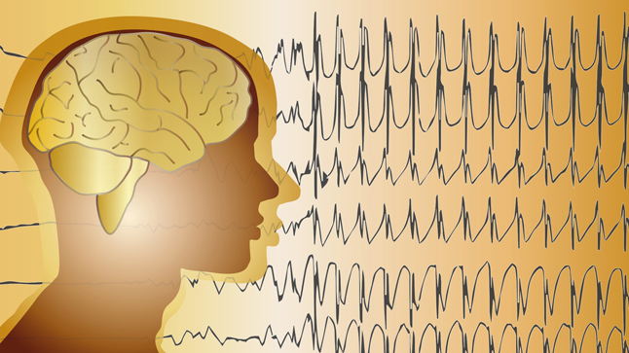
Contribuciones
Se enviará un artículo en la IEEE Latin America Transactions en el que:
Se profundizará en los aspectos de la metodología necesaria para desarrollar un algoritmo basado en redes neuronales convolucionales (RNC)
Se hará una verificación en los datos ingresados, para delimitar qué cantidad de datos y qué canales presentan los mejores resultados.
Se publicará el código y los descubrimientos en foros de investigación para agilizar la investigación práctica y su uso terapéutico en futuras investigaciones
Notes:
Dentro de las contribuciones y considerando los tiempos de revisión de este organismo, se buscará enviar más adelante un artículo a la IEEE Latin America Transactions, en el que se profundizará en los aspectos de la metodología necesaria para desarrollar un modelo que utilice redes neuronales convolucionales y se hará una verificación con diferentes entradas de datos, por lo que se busca delimitar qué cantidad de datos y qué canales presentan los mejores resultados. Sin embargo el envío de este artículo se hará hasta que se logre una efectividad en el set de pruebas de al menos 70%
Además se publicará el código del modelo en foros científicos como lo pueden ser medium o similares ya que se espera que los resultados y el código generados en ésta investigación puedan servir a futuros investigadores para su uso terapéutico.

Slide 12
¡Gracias!
Notes:
Muchas gracias por su atención y pasamos entonces a la sección de preguntas.

Slide 13
¿Preguntas?

Slide 14
Referencias
Organización mundial de la salud, OMS — Epilepsia, Ciencia,2016. Disponible enhttps://www.who.int/es/news-room/fact-sheets/detail/epilepsy
Mayo Clinic, EEG (electroencefalograma), Ciencia, Abril 2020.Disponible en https://www.mayoclinic.org/es-es/tests-procedures/eeg/about/pac-20393875
Tauste Campo A, Principe A, Ley M, Rocamora R & Deco G, Dege-nerate time-dependent network dynamics anticipate seizures in humanepileptic brain. PLoSBiol 16(4):e2002580, Abril 2018. Disponible en https://doi.org/10.1371/journal.pbio.2002580
Gao Z., Wang X. Deep Learning. In: Hu L., Zhang Z. (eds) EEG SignalProcessing and Feature Extraction, Springer, Singapore. Tecnolog ́ıa,Octubre 2019. Disponible enhttps://link.springer.com/chapter/10.1007%2F978-981-13-9113-2_16
Mathworks, What is deep learning? — How it works?, Mathworks,tecnolog ́ıa, 2021. Disponible enhttps://www.mathworks.com/discovery/deep-learning.html[6]Frank M.C Besag & Michael J. Vasey, Prodime in epilepsy,Epilepsy & behaviour, Ciencia y salud, Abril 2018. Disponible en https://www.epilepsybehavior.com/article/S1525-5050(17)31097-1/fulltext
Michel CM & Brunet D, EEGSource Imaging: A Practical Reviewofthe Analysis Steps.Front. Neurol. 10:325. Ciencia y tecnolog ́ıa.Abril 2019. Disponible en https://www.frontiersin.org/articles/10.3389/fneur.2019.00325/fullJocelyn
Faubert, Tiago H Falk, Alexandre Gramfort, Isabela Albuquer-que, Hubert Banville & Yannick Roy, Deep learning-based electroen-cephalography analysis: a systematic review, Ciencia y Tecnolog ́ıa.Agosto 2019. Disponible en https://iopscience.iop.org/article/10.1088/1741-2552/ab260c
Mayo Clinic, Informaci ́on b ́asica sobre la epilepsia, Salud, Agosto2019. Disponible en https://www.mayoclinic.org/es-es/diseases-conditions/epilepsy/symptoms-causes/syc-20350093
MD. Rashed-Al-Mahfuz, Mohammad Ali Moni , Shadatat Uddin, Salem A. Alyami , Matthew A. Summers & Valsamma Eapen , A deep convolutional neural network method to detect seizures and characteristic frequencies using epileptic electroencephalogram (EEG) Data, Ciencia y Salud, Enero 2021, Disponible en https://ieeexplore.ieee.org/ielx7/6221039/9246949/09319690.pdf
Turky Alotaibi, Fathi E Abd El-samie, Saleh A Alshebili & Ishtiaq Ahmad, A review of channel selection algorithms for EEG signal processing, 2015, Disponible en: https://asp-eurasipjournals.springeropen.com/articles/10.1186/s13634-015-0251-9
Mj Mas, La epilepsia en números, Tecnología y Ciencia, Febrero 2016, Disponible en https://neuropediatra.org/2016/02/08/la-epilepsia-en-numeros/

